Slide 1
目次
P1 発注背景と仕様
  スライド①は歩数と睡眠時間 ＆サマリー
  スライド②は血圧 ＆サマリー
  を示している
P2 既存プログラムで出力したスライド①
P3 プログラム更新参考スライド
（これが出力できるようにしてほしい）①
P4 既存プログラムで出力したスライド②
P5 プログラム更新参考スライド
（これが出力できるようにしてほしい）②
※別途添付（DLは10/3まで） ：
・入力CSVサンプル2つ：https://75.gigafile.nu/1003-0e6a35ea6bcc0500055d64119028fc00
・既存プログラム1式（ファイル名： 220609_pptx_test ）
https://75.gigafile.nu/1003-2b1ef992fdb1f5c97b536bd5fceb153d

Slide 2
現状：
添付のフォルダのtargetファイルにCSVファイルを入れるとpptxファイルにパワポスライドが出力されるようになっている
発注：
・「添付のフォルダのtargetファイルにCSVファイルを入れるとpptxファイルにパワポスライドが出力される」はそのまま、出力ファイルの変更をお願いしたい
※プログラムはそのまま使って頂いても一から書いて頂いても構わない
※使うときは、PPファイル内に出力されたファイルをPDFにし、診療所にFAXする形で使用する。
プログラム利用環境：
Mac Monterey 12.6
Python3
Microsoft PowerPoint 16.65

Slide 3
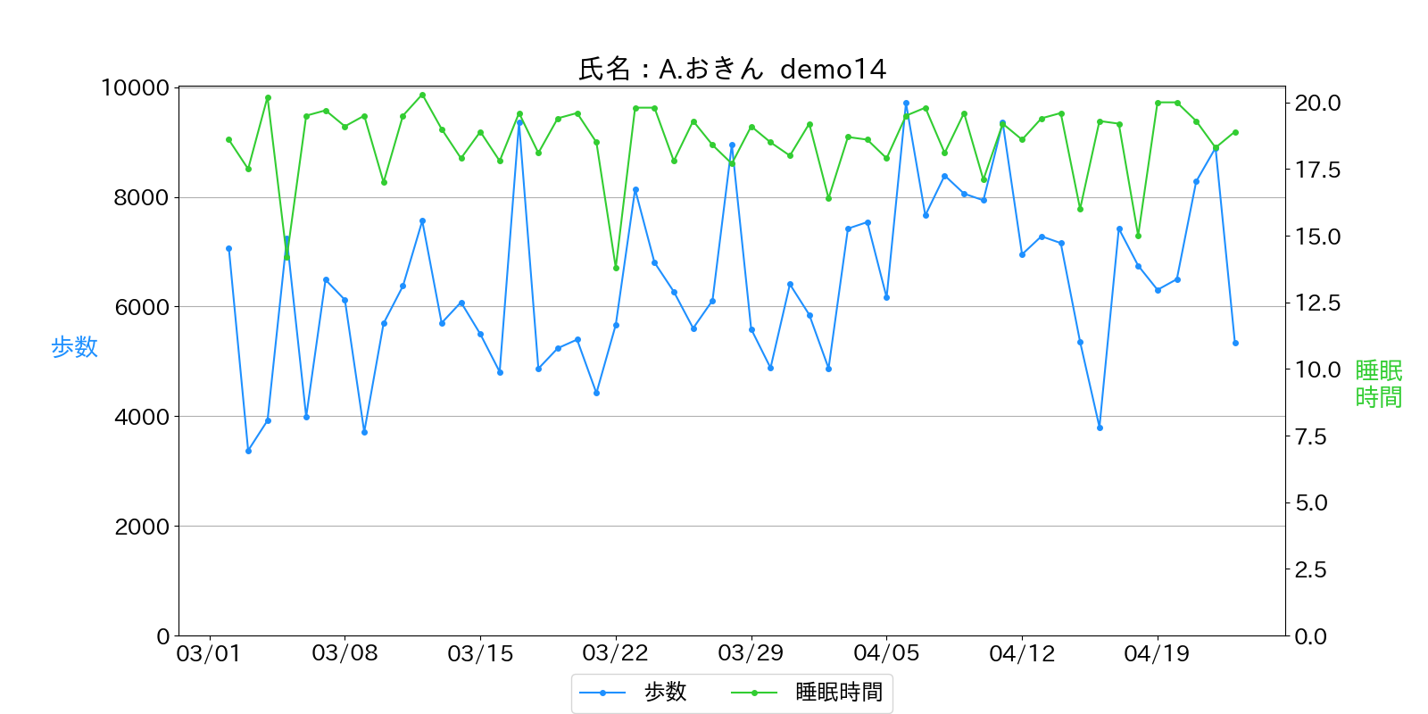
2022-03-01 ~ 2022-04-23
睡眠時間(中央値)：19.0時間
歩数(中央値)：6304歩

Slide 4
2022年3月24日〜 4月23日
↓ニックネーム
←①データ最終日から１ヶ月遡る
A.おきん demo14
SOS発信回数：１回
安静時心拍数上限アラート：2回
安静時心拍数上限アラート：0回
歩数(中央値) ：6304歩
睡眠時間（中央値）：9.0時間
先月と比較して5％減っています
先月と比較して10％減っています
②データ最初〜最後までをグラフにする
※歩数は青で左軸
※睡眠時間は緑で右軸
※軸データの上下限と間隔はデータに合わせる
※日付は１週間おき
③アラート3種は下に点表示する→
・
・
・
・ SOS発信 ・安静時心拍数上限アラート（140超え） ・安静時心拍数下限アラート（40未満）

Slide 5
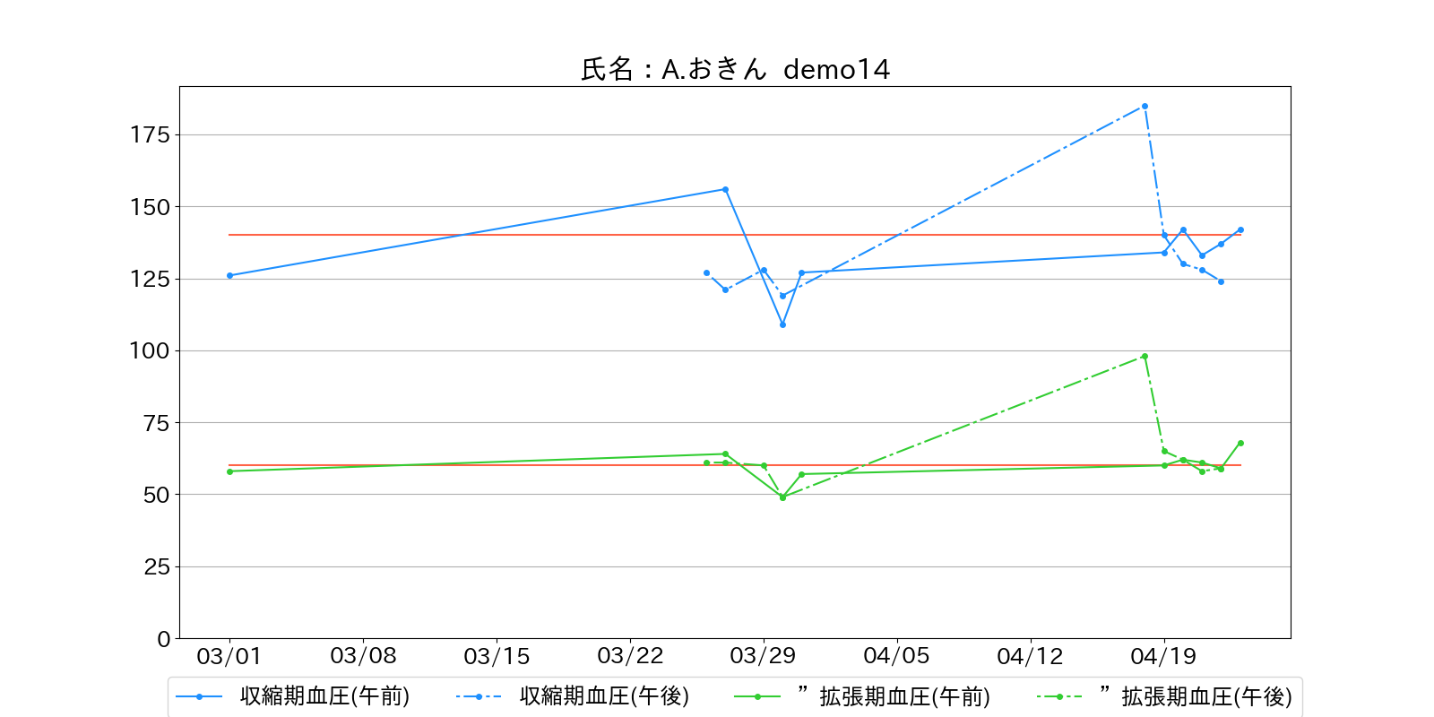
2022-03-01 ~ 2022-04-23
午前：134 / 60mmHg(中央値)
午後：128 / 61mmHg(中央値)
実線
朝測定
点線
夜測定

Slide 6
2022年3月24日〜 4月23日
A.おきん demo14
午前 ：134 / 60mmHg(中央値)
午後 ：120 / 62mmHg(中央値)
前月中央値：130/54mmHg
前月中央値：123/58mmHg

